Slide 1


КУЗБАССКИЙ ГОСУДАРСТВЕННЫЙ АГРАРНЫЙ УНИВЕРСИТЕТ
ИМЕНИ В.Н.ПОЛЕЦКОВА
Мобильное приложение
Безглютеновый рай

Slide 2


Актуальность проекта
Возрастающий спрос со стороны людей, с пищевыми ограничениями (целиакия или непереносимость глютена)
Рост интереса людей, придерживающихся концепции здорового питания, которые считают безглютеновые продукты более полезными.
Целиакией страдают около 1,4% населения земного шара, но только у 0,7% диагностируется целиакия.

Slide 3


Проблема
Наш продукт решает проблему подбора и организации диеты на основе безглютеновых продуктов
Гипотезы :
Нет информации о том, какие продукты не содержат глютена;
Сложно подобрать сбалансированный рацион;
Трудно найти рецепты;
Не понятно, где купить нужный продукт.

Slide 4
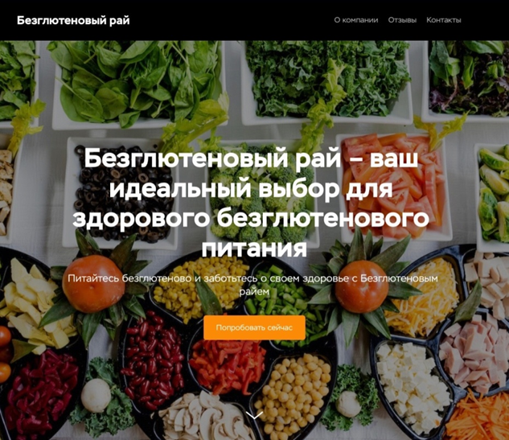
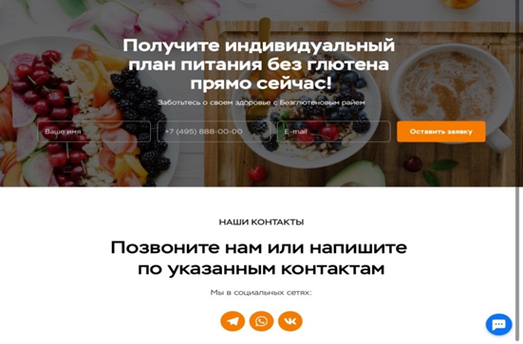
Решение
Приложение безглютеновый рай позволяет подобрать безглютеновые рекомендации по подбору безглютеновых диет
Основные функции:
Чат бот служба поддержки
Доступ к базе безглютеновых продуктов
Составление диеты на неделю
Подборка к рецептов
Навигатор по магазинам
Видео уроков по приготовлению блюд
Прототип где создан
Кюар код

Slide 5
Рынок
Последние 3 года сильно повлияли на развитие рынка FoodTech. И если пандемия 2020 года привела к его значительному росту (на 50-60%), то события конца февраля 2022 года существенно его затормозили: ушли многие иностранные компании, повысились цены на оборудование и продукты.
Глобальный рынок фудтеха по разным оценкам составляет от $400 млрд до $1,5 трлн при среднегодовом темпе роста свыше 6%.
К концу 2021 года мировой рынок фудтех-сервисов вырос до $120 млрд,
ТАМ - российский рынок фудтех сервисов -362,7 млрд.руб.
SAM -5 млрд.руб. - рынок фудтех сервисов в Кемеровской области
SOM - 1% от рынка Кемеровской области - 50 млн.руб
ТАМ
362,7 млрд. руб
SAM
5 млрд.руб
SOM
50 млн .руб

Slide 6
Бизнес-модель
Мобильные платформы: Распространение через официальные магазины приложений, такие как App Store для iOS и Google Play для Android.
Модель монетизации:
Фримиум монетизация – первые три дня доступ к приложению бесплатен, далее предлагается ежемесячная подписка 500 рублей, разовый подбор недельного рациона 250 рублей.
Онлайн-маркетинг: Продвижение приложения через цифровую маркетинговую кампанию, включая рекламу в социальных сетях, поиск и контекстную рекламу.
Партнерство с производителями: Сотрудничество с производителями безглютеновых продуктов, чтобы предложить приложение в качестве инструмента для продвижения и продажи их продукции.
Сотрудничество с медицинскими учреждениями: Поддержка врачей и клиник, чтобы распространять информацию о приложении пациентам, нуждающимся в безглютеновой диете.
Социальные сообщества и форумы: Активное присутствие в онлайн-сообществах, форумах и блогах, посвященных целиакии и безглютеновому образу жизни.

Slide 7



Конкуренты
Find Me Gluten Free: | Gluten Free Scanner: | Beyond Celiac:
Приложение, позволяющее пользователям находить безглютеновые рестораны и блюда, а также делиться отзывами. | Приложение, которое позволяет сканировать штрих-коды продуктов и проверять их на наличие глютена. | Онлайн-платформа, предоставляющая информацию о целиакии, безглютеновых продуктах и рецептах, а также форум для общения с другими людьми, занимающимися этим вопросом.

Slide 8
Финансовый план проекта
Статья расходов | Сумма
Создать сайт | 40000
Программист | 120000
Домены, серверы | 20000
Создание первичной базы | 50000
Реклама | 3000
Резерв на непредвиденные расходы (20%) | 52000
Итого | 312000

Slide 9

Планы развития
Найм разработчиков и тестировщиков для создания и запуска приложения на платформах iOS и Android.
Обратная связь и улучшение:
Сбор обратной связи от пользователей и постоянное улучшение функциональности и интерфейса приложения.
Расширение функционала:
Постепенное добавление новых функций и интеграция с другими сервисами, такими как доставка продуктов или бронирование столиков в ресторанах.
Масштабирование сообщества:
Привлечение большего количества пользователей через рекламные кампании, партнерства и мероприятия, чтобы создать разнообразное и активное сообщество.
Партнерские отношения:
Установление партнерских отношений с производителями безглютеновых продуктов, магазинами, кафе и ресторанами для повышения доступности и разнообразия продуктов в приложении.

Slide 10
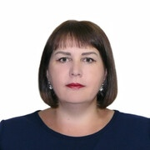
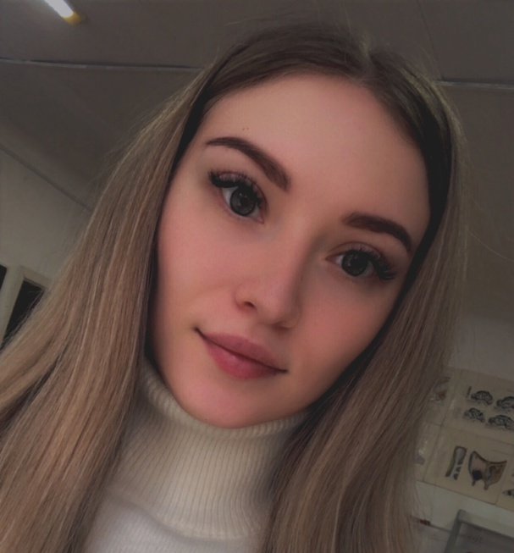
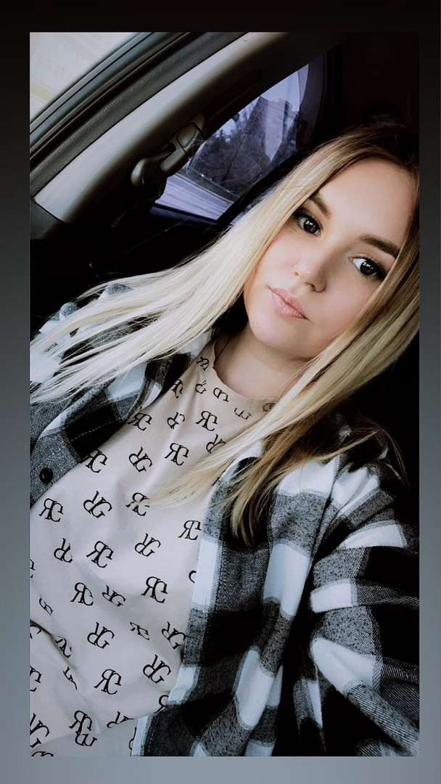
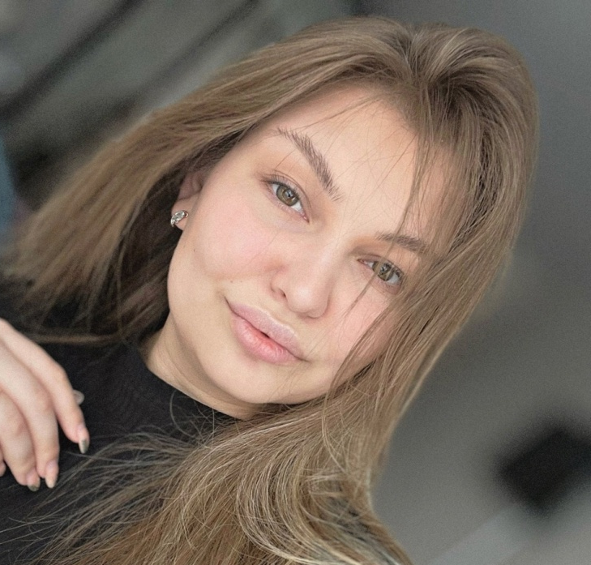
Команда
Егушова Елена Анатольевна
Наставник проекта
Бучина Снежана Сергеевна
Лидер проекта;
Дизайнер - Разработка уникального и привлекательного дизайна, создание прототипов и макетов
Сацук Ирина Викторовна
Маркетолог- Анализ рынка и конкурентов в области безглютеновой продукции
Богданова Екатерина Владимировна
Программист- Разработка и тестирование программного обеспечения

Slide 11
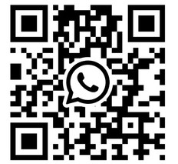

Бучина Снежана
Телефон: +7 (906) 924-74-15 WhatsApp,
Email: snezhana.buchina@bk.ru
Контакты

Slide 12
Страна | Общий объем продаж, млн.руб
 | 2014 г. |  | 2018 г. |  | 2022 г.
Франция | 233,1 | 2,5 | 327,3 | 3,5 | 411,2 | 4,9
Германия | 324,0 | 2,3 | 4,11,6 | 3,9 | 536,6 | 5,1
Италия | 273,2 | 3,5 | 326,5 | 4,7 | 401,0 | 5,4
Нидерланды | 57,2 | 2,8 | 60,2 | 3,4 | 63,4 | 3,6
Россия | 63,4 | 0,4 | 73,5 | 0,5 | 114,5 | 0,5
Испания | 200,8 | 3,0 | 247,5 | 4,3 | 268,5 | 5,3
США | 2298,5 | 5,7 | 2638,5 | 7,1 | 3253,7 | 8,3

